Slide 1

Verdieping Plantkunde
Toegepaste biologie en scheikunde van Teelt en Handel
Blok 3 Les 6

Slide 2
VERDIEPING PLANTKUNDE
Blok 3 Veredeling en selectie en Plantinhoudsstoffen
Programma blok 3
15/1 Uitleg Blok en introductie Veredeling en selectie, selectie methodes
22/1 Les 2 Veredeling en selectie, selectie methodes
29/1 Introductie Plantinhoudstoffen & Farmacie , Geur , Kleur en Smaak
06/2 Plantinhoudsstoffen Gewasbescherming
13/2 Plantinhoudstoffen Chemarts
20/2 Vakantie
26/2 Voorbereiden presentatie & werken met geurstoffen
05/3 Verder uitwerken presentatie en wat oppotwerk
12/3 Presentaties

Slide 3

VERDIEPING PLANTKUNDE
Blok 3 Les 7 Uitwerken Presentatie en oppotwerk
Over 1 week moeten jullie je presentatie geven.
Dit uur ga je verder werken.
De docent kan je helpen zoeken en tips geven.

Slide 4

VERDIEPING PLANTKUNDE
Blok 3 Les 7 Uitwerken Presentatie en oppotwerk
De volgende pagina’s moet je uitwerken:
Voorblad met foto gewas en jouw naam
Omschrijving van de plant
Omschrijving familie van de plant
Omschrijving inhoudstof uit de plant gewonnen
Waar wordt de inhoudstof voor gebruikt?
Hoe wordt de plant geteeld?
Is het rendabel dit gewas te telen?
Voorbeeld van het eindproduct (hoe ligt het in de winkel?)

Slide 5
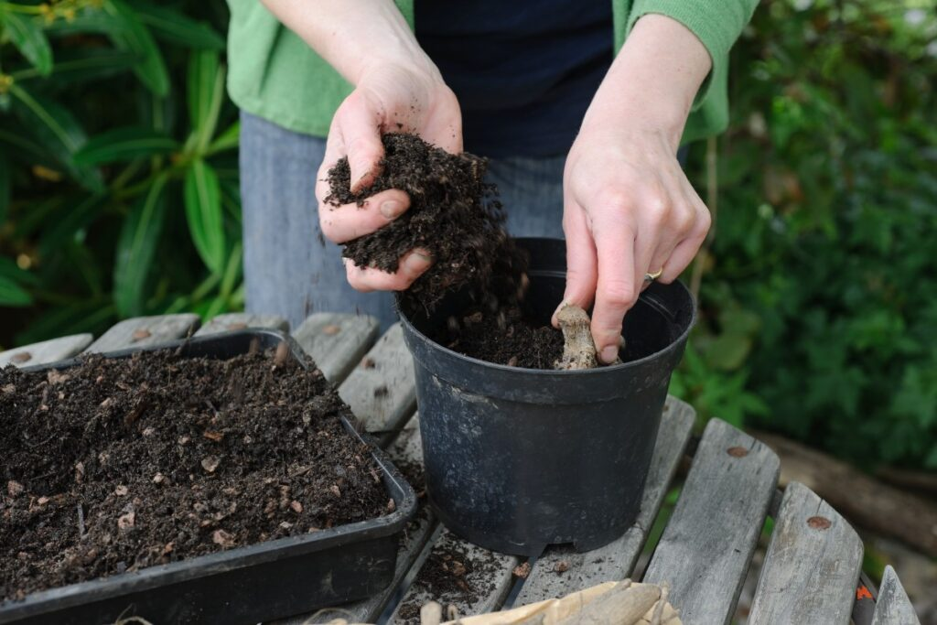
VERDIEPING PLANTKUNDE
Blok 3 Les 7 Uitwerken Presentatie en oppotwerk

